Slide 1
외국인의 국민건강보험 이용과 부정수급

Slide 2
목차
외국인 건강보험 이용 현황
연도별 부과금액, 건강보험 급여비, 부정수급 종류와 현황
정책 현황
2024년 4월 부터 시행 - 피부양자 취득 요건 변경에 대해
타국의 이용요건 비교
영국, 독일, 덴마크, 노르웨이의 건강보험제도와 비교
해결: 외국인의 건보 이용을 막아야 할까?
보험의 성격에 따른 관점, 윤리적/정치적 관점

Slide 3
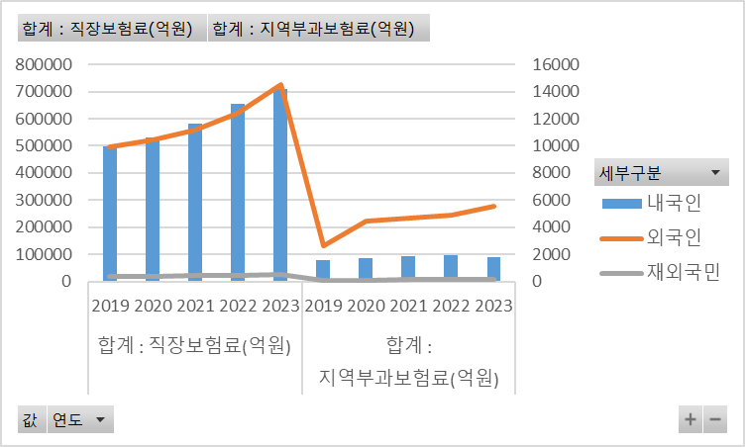
외국인 건강보험 이용 현황: 내외국인 연도별 건강보험료 부과금액
 | 열 레이블
행 레이블 | 내국인 | 외국인 | 재외국민 | 총합계
합계 : 직장보험료(억원)
2019 | 497451 | 9907 | 353 | 507711
2020 | 529387 | 10424 | 384 | 540195
2021 | 583102 | 11145 | 420 | 594667
2022 | 653999 | 12373 | 473 | 666845
2023 | 708655 | 14505 | 510 | 723670
합계 : 지역부과보험료(억원)
2019 | 80912 | 2623 | 82 | 83617
2020 | 86311 | 4491 | 118 | 90920
2021 | 95420 | 4648 | 134 | 100202
2022 | 95812 | 4913 | 133 | 100858
2023 | 91691 | 5538 | 137 | 97366
전체 합계 : 직장보험료(억원) | 2972594 | 58354 | 2140 | 3033088
전체 합계 : 지역부과보험료(억원) | 450146 | 22213 | 604 | 472963

Slide 4
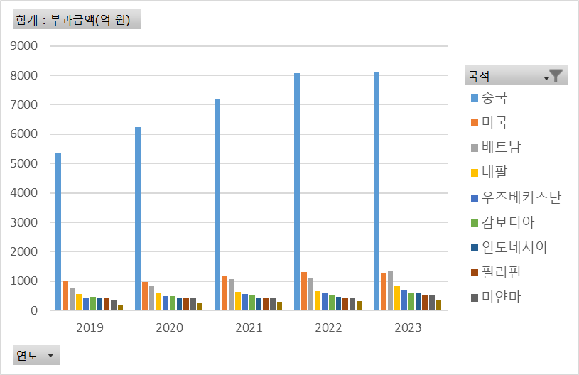
외국인 건강보험 이용 현황: 외국인 국적별 건강보험료 부과금액
합계 : 부과금액(억 원) | 열 레이블
행 레이블 | 2019 | 2020 | 2021 | 2022 | 2023 | 총합계
중국 | 5340 | 6238 | 7212 | 8083 | 8103 | 34976
미국 | 990 | 974 | 1192 | 1305 | 1270 | 5731
베트남 | 759 | 831 | 1061 | 1109 | 1324 | 5084
네팔 | 568 | 574 | 631 | 664 | 831 | 3268
우즈베키스탄 | 435 | 488 | 556 | 610 | 698 | 2787
캄보디아 | 471 | 493 | 529 | 547 | 617 | 2657
인도네시아 | 445 | 438 | 447 | 468 | 606 | 2404
필리핀 | 437 | 423 | 443 | 452 | 514 | 2269
미얀마 | 373 | 404 | 407 | 428 | 516 | 2128
러시아 | 186 | 254 | 293 | 321 | 357 | 1411
총합계 | 10004 | 11117 | 12771 | 13987 | 14836 | 62715

Slide 5
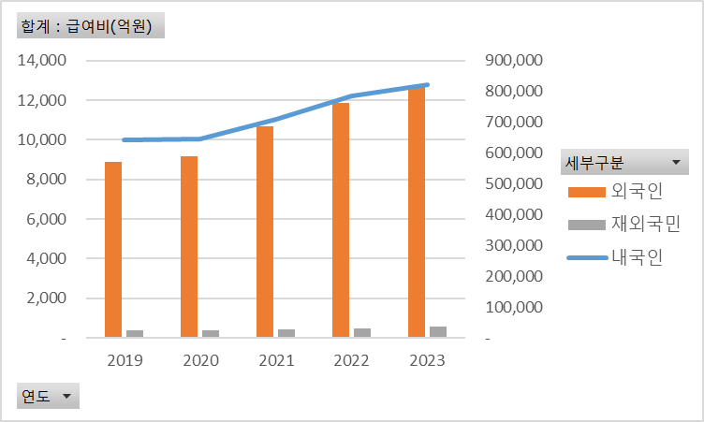
외국인 건강보험 이용 현황: 내외국인 연도별 건강보험 급여비

Slide 6
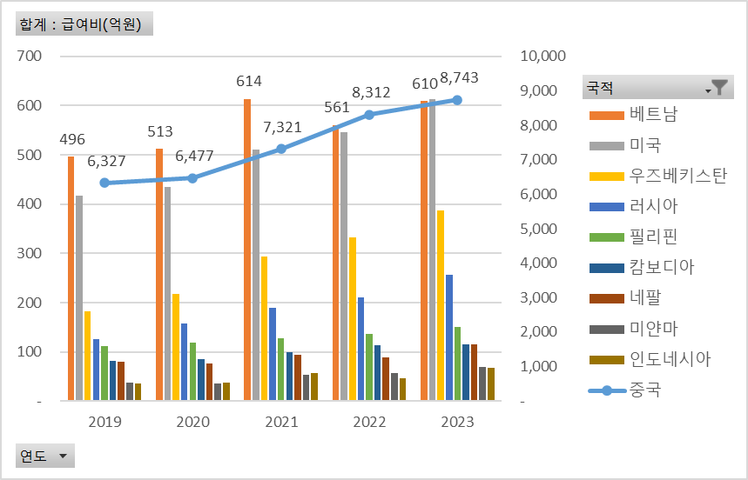
외국인 건강보험 이용 현황: 외국인 국적별 건강보험 급여비

Slide 7
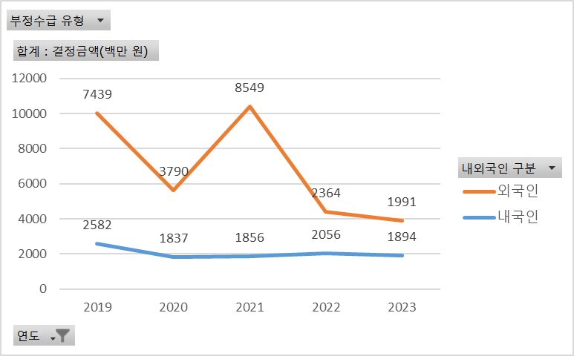
외국인 건강보험 이용 현황: 내외국인 연도별 건강보험 부당수급 현황
행 레이블 | 합계 : 적발인원(명) | 합계 : 결정건수(건) | 합계 : 결정금액(백만 원)
내국인 | 7517 | 61519 | 1894
급여정지 기간 중 부당수급 | 5923 | 12359 | 611
자격상실 후 부정수급 | 981 | 11507 | 534
증 대여･도용 부정수급 | 613 | 37653 | 749
외국인 | 14630 | 40020 | 1991
급여정지 기간 중 부당수급 | 51 | 108 | 7
자격상실 후 부정수급 | 14538 | 37147 | 1881
증 대여･도용 부정수급 | 41 | 2765 | 103
총합계 | 22147 | 101539 | 3885

Slide 8
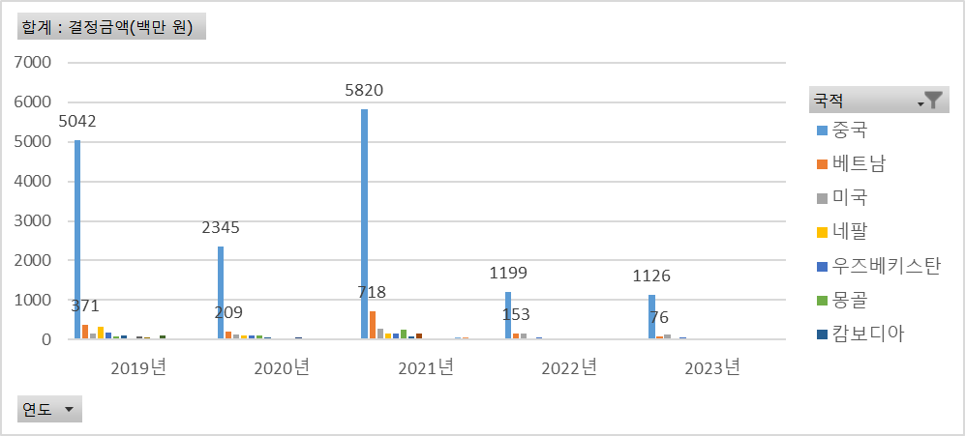
외국인 건강보험 이용 현황: 외국인 국적별 자격상실후 부정수급 현황

Slide 9
정책 현황 : 외국인 건강보험 피부양자 자격요건 변경
오는 4월부터 외국인과 재외국민 등은 6개월 이상 국내에 거주해야 건강보험 피부양자 자격을 얻을 수 있게 됩니다.
국민건강보험공단은 이 같은 내용을 핵심으로 하는 '건강보험법' 개정안이 4월 3일부터 시행된다고 오늘(24일) 밝혔습니다.
이번 개정안은 외국인과 재외국민이 피부양자가 되려면 직장가입자와의 관계나 소득·재산 요건뿐 아니라, 국내 거주기간이 6개월 이상 이도록 하는 조건을 추가해 피부양자 취득 요건을 강화한 것입니다.
이는 외국인의 친인척이 피부양자로 이름을 올려 필요할 때만 국내에 들어와 수술이나 치료를 받고 출국하는 일을 막겠다는 취지를 담고 있다고 공단은 설명했습니다.

Slide 10

타국의 이용요건 비교 : 영국
6개월 이상 영국에 체류하려는 경우 비자 신청 시 IHS(Immigration Health Surcharge)라는 추가 비용을 지불하여 NHS 서비스를 무료로 이용 가능
또한, 유럽경제지역(EEA) 및 스위스 국적자라면, 영국에 거주하지 않더라도 유럽 건강 보험 카드(EHIC)를 소지하고 있을 경우 영국에서 NHS 서비스를 받을 수 있으나 영국의 EU 탈퇴 이후 EHIC 혜택이 일부 축소.

Slide 11
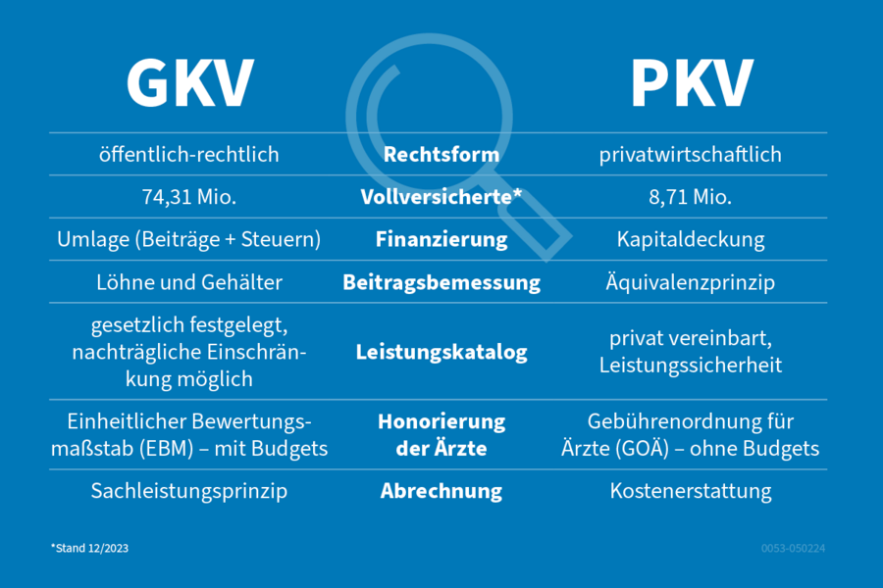
타국의 이용요건 비교 : 독일
공공 건강보험(GKV)과 사설 건강보험(PKV) 체제로 이원화.
외국인 근로자의 경우 자동적으로 GKV에 의무가입, 독일 대학 소재 외국인 학생의 경우 더 저렴하게 보험료를 내며 의무 가입.
EU/EEA 학생의 경우 EHIC를 이용하면 별도의 GVK 가입 불필요. 소득이 없는 배우자나 23세 미만, 학생인 경우엔 25세 미만의 자녀는 피부양자로 등록

Slide 12
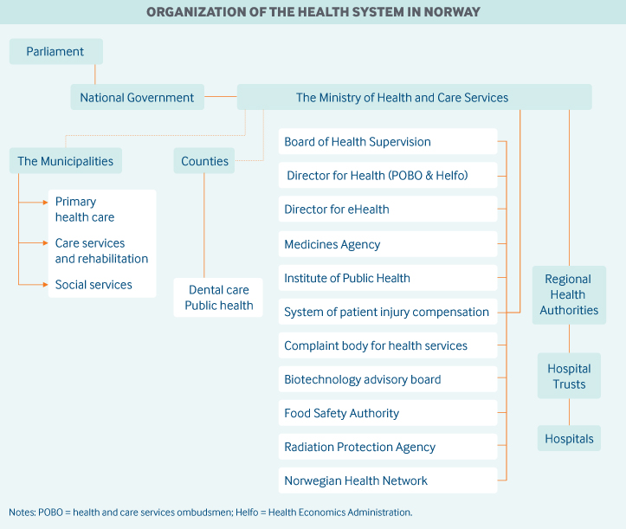

타국의 이용요건 비교 : 덴마크, 노르웨이
덴마크 : 3개월 이상 거주할 경우 덴마크 주민등록번호(CPR)와 함께 건강 카드(Sundhedskort)를 발급받아 공공 의료 서비스를 이용
노르웨이: 12개월 이상의 장기체류자는 공공 의료 시스템에 가입해야 하며, 이는 대부분 자동으로 등록. 등록 후 국가 건강보험(Folketrygden)을 통해 공공 의료 서비스를 받을 수 있음

Slide 13
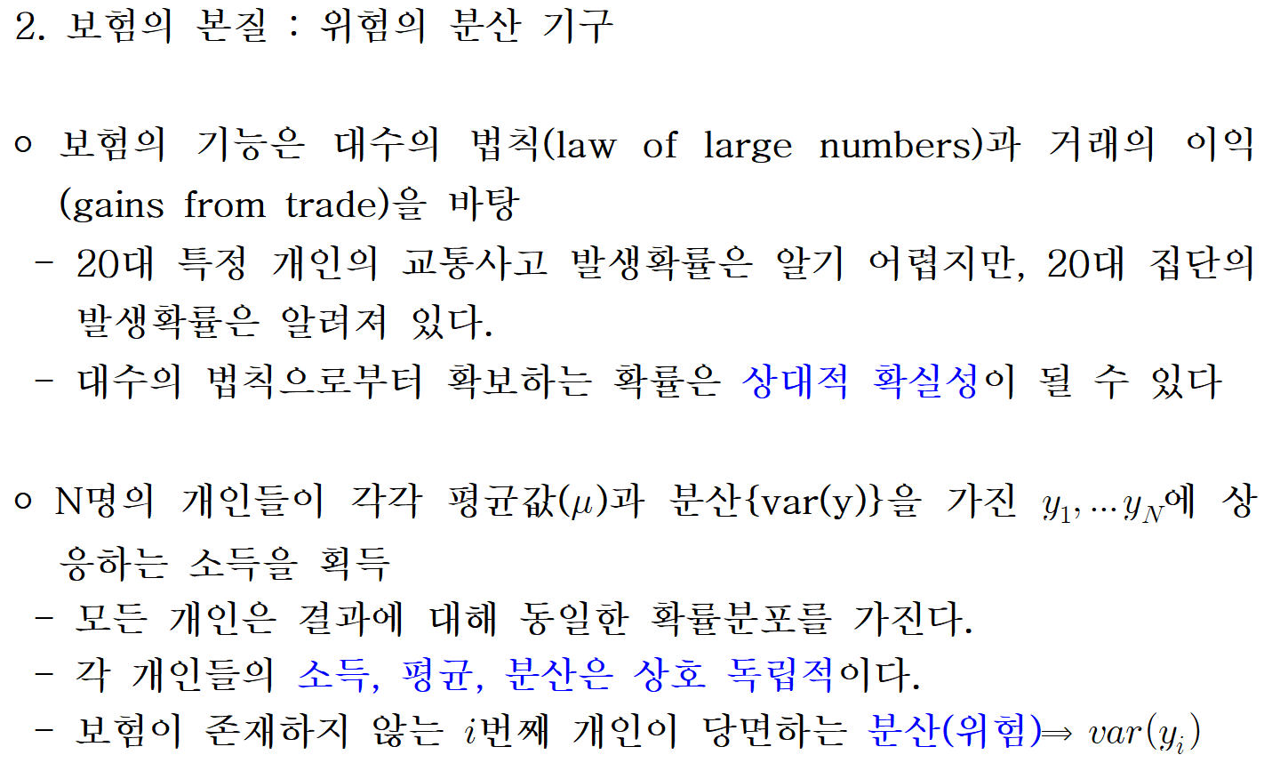
해결방안 : 외국인 가입을 막아야만 할까? - 보험의 위험 분산 관점에서

Slide 14
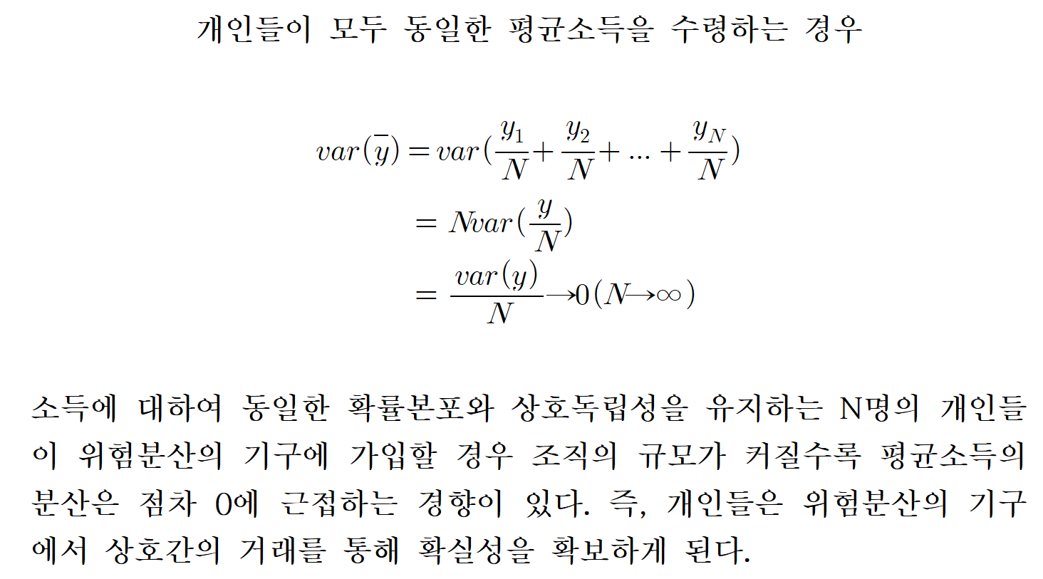
해결방안 : 외국인 가입을 막아야만 할까? - 보험의 위험 분산 관점에서

Slide 15
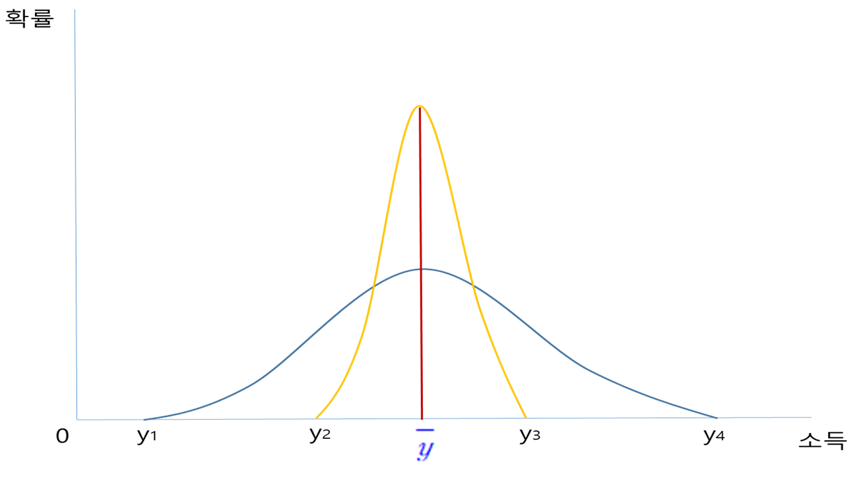
해결방안 : 외국인 가입을 막아야만 할까? - 보험의 위험 분산 관점에서

Slide 16
해결방안 : 외국인 가입을 막아야만 할까? - 윤리적, 국제정치적 입장에서
윤리적 관점 :
모든 사람은 기본적인 건강권을 보장받아야 한다는 원칙이 국제적으로 인정됨
단순한 경제적 부담이 아닌, 인간 존엄성을 보호하고 공공성을 증진하기 위한 제도.
국제정치적 관점 :
외국인은 경제 전체의 관점에서 노동력 제공, 경제 활성화와 같은 재정에 긍정적인 영향을 미칠 수 있음.
외국인을 배제하는 정책은 국제사회에서 배타주의로 보일 수 있으며, 다른 국가들의 자국민에 대한 정책에 악영향을 줄 수 있음.

Slide 17
결론 및 요약
외국인의 국민건강보험 가입 제한보다는 부정수급에 대한 단속이 더 효과적인 해결책으로 생각. 수급요건에 대한 조사를 강화해 보험 남용을 방지하고, 보험의 모든 가입자가 공정한 혜택을 누릴 수 있도록 해야 한다. 이러한 태도는 과거 개정된 건강보험공단의 정책변화에도 드러난다.
그러나, 외국인 가입자를 제한해야 한다는 주장에 대해선 다수의 가입자가 참여할수록 보험의 효용이 증대된다는 점에서, 외국인의 국민건강보험 가입을 배제하기보다는 합리적인 관리와 규제가 중요하다. 이를 통해 배타주의가 아닌 국제적으로 협력할 수 있는 관점이 필요하다. 외국인이 낸 보험료가 우리에게 되돌아 올 수 있음을 인지해야 한다.

